Slide 1
Wisselkoersen
de externe waarde van de munt

Slide 2
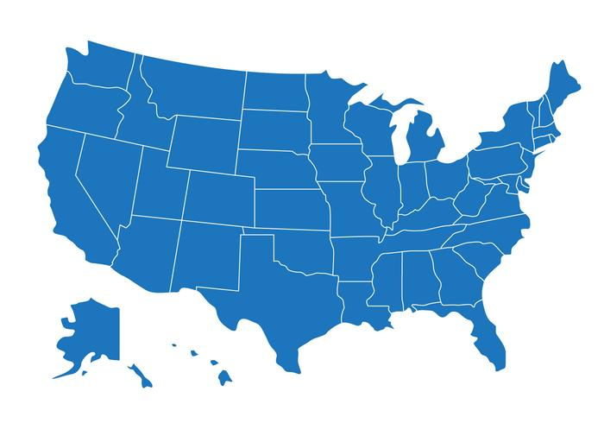
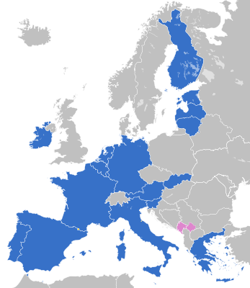
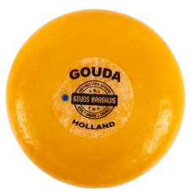
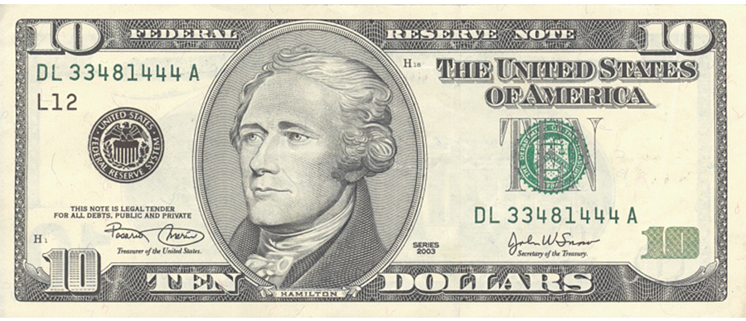
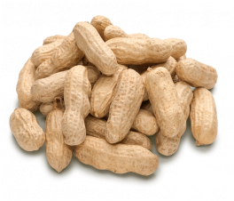
De valutamarkt
valutamarkt
koers $
aanbod
Q_{v}$
vraag
VS importeert kaas uit NL
VS moet ‘betalen’
$
VS moet betalen voor de kaas
koers $ in €
Q_{a}$
EU moet ‘betalen’
€
EU importeert pinda’s uit VS
vraag
aanbod
EU moet betalen voor de pinda’s
hoeveelheid $
‘betalen’ voor import, maar ook voor beleggen/investeren/ enz… (onderdelen betalingsbalans)

Slide 3
Betalingsbalans
systematisch overzicht van alle transacties van een land met het buitenland
Betalingen Ontvangsten
Lopende Rekening (inkomensvorming)
Goederenrekening
Dienstenrekening
Inkomensrekening
Kapitaalrekening
Financiële rekening
Salderingsrekening
Op de goederenrekening wordt de import en export van (stoffelijke) goederen bijgehouden.
fysieke producten
Op de dienstenrekening wordt de import en export van (niet-stoffelijke) goederen (diensten) bijgehouden. Toerisme valt hier ook onder.
Op de inkomensrekening worden de betaalde en ontvangen primaire inkomens aan/uit het buitenland genoteerd. Het gaat dus om de import en export van productiefactoren.
dienstverlening
primaire inkomens
Op de financiële rekening worden bijgehouden:
Internationale kredietverlening en aflossingen
Directe investeringen in het buitenland
Internationale beleggingen
internationale beleggingen
directe investeringen
Op de salderingsrekening staat het totale overschot/tekort van betalingen en ontvangsten van het land in deze periode.
Bij een overschot zal de deviezenvoorraad van het land groeien.
Een tekort leidt tot het kleiner worden van de deviezenvoorraad bij de centrale bank.
kredietverlening / aflossing

Slide 4
Betalingsbalans bewerkte cijfers DNB (2011) in mln. euro’s
Betalingen
354.238
67.303
72.111
638.023
- 46.468
18.449 (toename)
Ontvangsten
396.380
76.874
85.315
+ 64.917
591.555
Lopende Rekening
Goederenrekening
Dienstenrekening
Inkomensrekening
saldo
Kapitaalrekening
Financiële rekening
saldo
Salderingsrekening
verandering officiële reserves

Slide 5
Betalingsbalans
De Nederlandse betalingsbalans heeft structureel een overschot op de Lopende Rekening.
Merk op dat de omvang van de Financiële Rekening zo enorm is. Dit wordt veroorzaakt door de handel in financiële derivaten.
de omvang t.o.v. de rest van de BB maakt deze ontwikkeling zorgelijk.
De bedragen op de Lopende Rekening laten zien dat Nederland een open economie heeft.

Slide 6
Betalingsbalans en wisselkoers
Ontvangsten
Betalingsbalans_{EU}
Betalingen
Wanneer wij geld ontvangen uit het buitenland (bijv. vanwege export van producten), willen we graag euro’s ontvangen.
Buitenlanders moeten dus hun eigen munt omruilen voor euro’s:
zij vragen euro’s op de valutamarkt
Wanneer wij geld moeten betalen aan het buitenland (bijv. vanwege import van producten), willen die bedrijven graag hun eigen valuta ontvangen.
Wij moeten dus onze euro omruilen voor die andere valuta:
dit is dus aanbod van euro’s op de valutamarkt
appreciatie
depreciatie
Tekort BB_{EU}
ontvangsten < betalingen
op de betalingsbalans
vraag€ < aanbod€
valutamarkt
Overschot BB_{EU}
ontvangsten > betalingen
op de betalingsbalans
vraag€ > aanbod€
valutamarkt
Wisselkoers € ↓
Wisselkoers € ↑

Slide 7
Valutamarkt een marktmodel van volkomen concurrentie
Valutamarkt $ (t.o.v. €)
2,50
Valutamarkt $ t.o.v. €
Q_{v} = -16P + 40 P = koers $ in euro’s Q_{a} = 80P – 40 Q = hoeveelheid $ in mln. stuks
Marktmodel alleen hoeveelheid t.o.v. de prijs. Als “iets anders” verandert, verschuift een lijn.
IETS ANDERS = iets dat invloed heeft op BB (invloed op een internationale geldstroom)
Q_{v}
Q’_{v}
2
wisselkoers $ (in €)
Teken marktmodel
Bereken evenwichtsprijs (wisselkoers)
1,50
Q_{a}
1
0,83
0,50
10
20
30
40
50
VS in verhouding goedkoper
hoeveelheid $ × mln
Concurrentie-
positie VS ↑
export_{VS} ↑, waardoor de
ontvangsten op de
betalingsbalans_{VS} ↑
vraag$ op de
valutamarkt ↑
Wisselkoers $ ↑

Slide 8
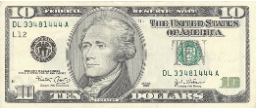
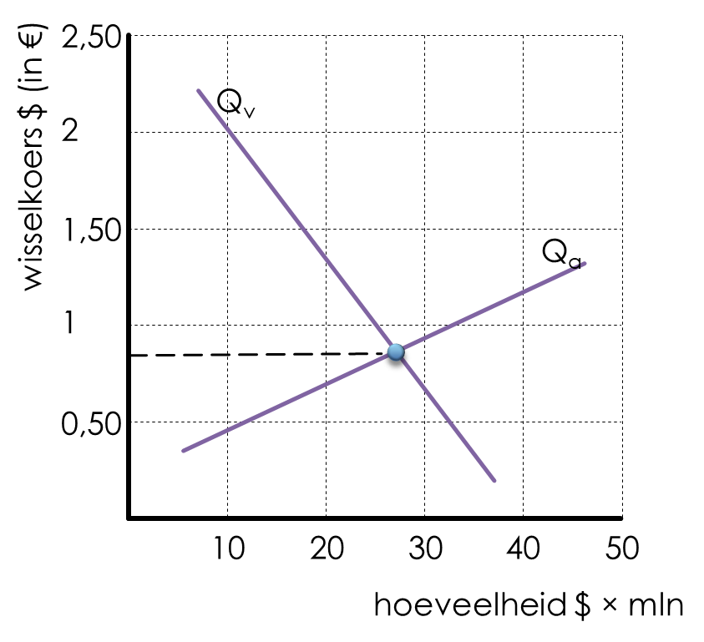
Valutamarkt: flexibele wisselkoersen
Gebeurtenissen in de economie (VS) hebben via veranderde geldstromen invloed op de wisselkoers:
economische groei
laat de import toenemen;
aanbod stijgt (koers daalt)
slechtere concurrentiepositie (hoge inflatie)
zorgt voor minder export;
vraag daalt (koers daalt)
economische groei
trekt buitenlandse beleggers/investeerders;
vraag stijgt (koers stijgt)
een stijging van de rente
trekt buitenlandse beleggers;
vraag stijgt (koers stijgt)
ook: aanbod daalt (koers daalt)
$
€
Internationale geldstroom
Q_{v} en/of Q_{a}
valutamarkt
Gebeurtenis
Wisselkoers

Slide 9
Onderstaande gebeurtenissen hebben te maken met Denemarken.
Geef van onderstaande gebeurtenissen aan..
op welke deelrekening van de betalingsbalans het staat
of het gaat om ontvangsten of betalingen
en of de koers van de Deense Kroon stijgt / daalt
 |  | Deelrekening | Ontvangst/Betaling | Koers DKR
1 | De bestedingen van de Deense bevolking stijgen
2 | De inflatie in Denemarken stijgt
3 | Een Chinees bedrijf bouwt een distributiecentrum nabij Kopenhagen
4 | Het Nederlandse pensioenfonds ABP koopt voor 5 miljard Deense kronen Deense staatsobligaties
5 | In de zomervakantie gaan veel Denen op vakantie in Zuid Europa
Goederenrekening
Betalingen
daalt
Goederenrekening
Ontvangsten
daalt
Kapitaalrekening
Ontvangsten
stijgt
Kapitaalrekening
Ontvangsten
stijgt
Dienstenrekening
Betalingen
daalt

Slide 10
De valutamarkt als een markt van volkomen concurrentie
Valutamarkt DK t.o.v. €
Q_{v} = -10P + 500 P = koers DK in euro’s Q_{a} = 10P – 100 Q = hoeveelheid DK in mln. stuks
Teken de uitgangssituatie en bereken de evenwichtskoers.
Door een veranderd inkomen in de EU is de vraaglijn op deze markt naar rechts verschoven:
Q_{v} = -10P + 600
Hoeveel procent is de koers van de DK gestegen?
Is het inkomen in de EU gestegen of gedaald? Verklaar je antwoord.
Valutamarkt DK (t.o.v. €)
50
Q_{a}
Q_{v}
Q’_{v}
40
wisselkoers DK (in €)
35
30
30
20
$$\frac{\text{35 − 30}}{\text{30}}×100\%= +16,7\%$$
10
De vraag naar DK is toegenomen (bij elke prijs)
100
200
300
400
500
EU had meer DK nodig (om Deense producten te kopen)
hoeveelheid DK × mln
Als we meer gaan kopen is ons inkomen waarschijnlijk gestegen.

Slide 11
Gevolgen wisselkoersverandering voor de export
$5
Op 1 jan. is de wisselkoers (van de dollar)
$ 1 = € 0,80
Wat kosten pinda’s voor Nederland?
Vervolgens stijgt de koers van de dollar:
$ 1 = € 0,90
$ 1 = € 0,70
Wat kosten pinda’s nu voor Nederland?
pinda’s worden duurder voor Nederland
Gevolg: VS zal (op termijn) minder pinda’s exporteren naar NL
$ 5 = 5 × € 0,80 = € 4
€100
Koersstijging munt maakt exportproducenten voor buitenlanders duurder
$ 5 = 5 × € 0,90 = € 4,50

Slide 12
Gevolgen wisselkoersverandering voor de import
$5
Op 1 jan. is de wisselkoers (van de dollar)
$ 1 = € 0,80
Wat kost € 1 voor de VS? (wisselkoers Euro)
Wat kost de kaas voor VS?
Vervolgens stijgt de koers van de dollar naar € 0,90
Wat kost de kaas nu voor de VS?
kaas wordt goedkoper voor VS
Gevolg: VS zal (op termijn) meer kaas importeren uit NL
€ 1 = $\frac{\text{1}}{\text{€ 0,80}}$ = $ 1,25
€100
Koersstijging munt maakt importproducenten goedkoper (en beperkt inflatie!)
€ 100 = 100 × $ 1,25 = $ 125
€ 1 = $\frac{\text{1}}{\text{€ 0,}\text{9}\text{0}}$ = $ 1,11 → € 100 = 100 × $ 1,11 = $ 111

Slide 13
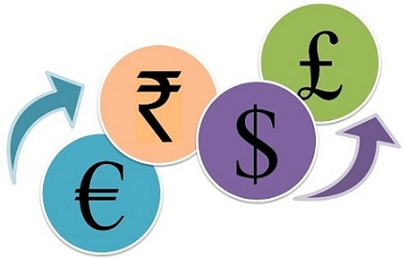
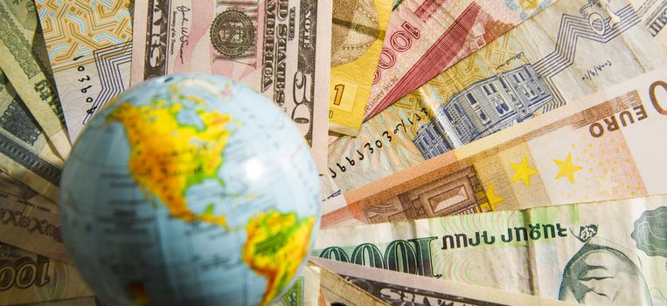
Flexibele wisselkoersen
Voordeel
nooit langdurig overschot / tekort op de BB
Bijvoorbeeld bij een BB-tekort:
→ zal de wisselkoers dalen
→ export goedkoper en import duurder
→ export zal stijgen en import zal dalen
→ het tekort op de BB zal verdwijnen
Nadeel
wisselkoersrisico (onzekerheid) remt internationale handel en internationale kapitaalstromen

Slide 14
De VS verlaagt de rente om de binnenlandse bestedingen te stimuleren.
Laat met het marktmodel zien wat er met de koers van de dollar gebeurt. Verklaar je antwoord.
Leg uit welk effect deze koersverandering heeft op de binnenlandse inflatie in de VS.
Leg uit welk effect de wisselkoersverandering heeft op de concurrentiepositie van bedrijven in de VS.
VS is voor de buitenlandse beleggers minder aantrekkelijk geworden. De vraag naar $ daalt.
2,50
Q_{v}
2
wisselkoers $ (in €)
Q’_{v}
Importproducten worden voor de VS duurder.
Dit zal leiden tot extra binnenlandse prijsstijgingen.
1,50
Q_{a}
1
Exportproducten van de VS worden voor het buitenland goedkoper. De concurrentiepositie van de VS verbetert.
0,50
10
20
30
40
50
hoeveelheid $ × mln

